Slide 1
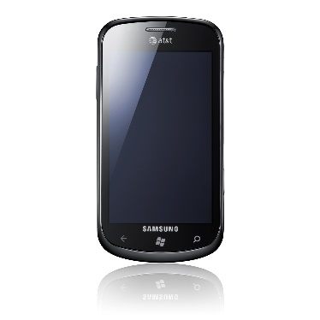

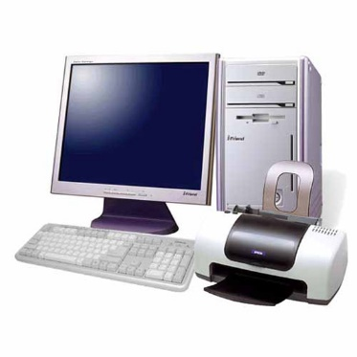
길 안내
기능
+
설명
기능
추천 코스
기능
비콘기반
위치인식
지도 데이터
관리
전시물 데이터
관리
추천 코스
관리

Slide 2
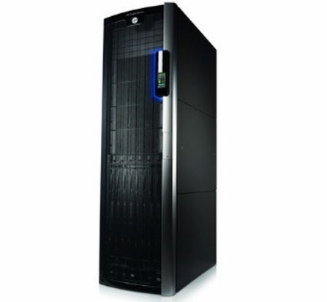
안드로이드
연결
지원
서비스
서버
관리자

Slide 3

팀 총괄
손규호
최신우 UX 디자인
장선영 UI 디자인
김성현 에셋 이미지 제작
안드로이드
지재민
관리자
박성준
문서화
서버

